Slide 1
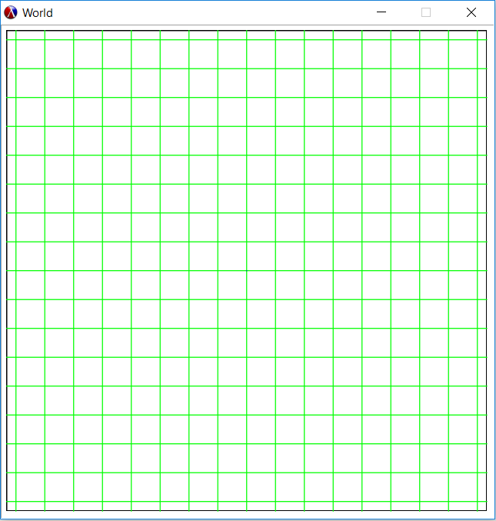

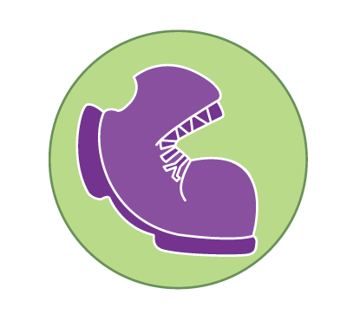
Turtle (kilpikonna) liikkuu
koordinaatistossa
y
210
180
150
120
90
60
30
-30
-60
-90
-120
-150
-180
-210
x
-210 -180 -150 -120 -90 -60 -30 30 60 90 120 150 180 210

Slide 2
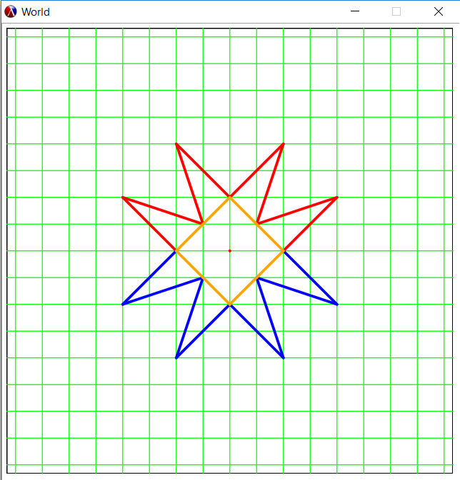
Peilauksen avulla saadaan helposti
symmetrisiä kuvioita

Slide 3

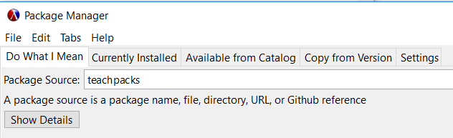

Esivalmistelut
0) Asenna Turtle-kirjasto (DrRacket)
Kirjasto ladataan ja asennetaan näin:
Avaa File → Package Manager
Kirjoita teachpacks ja paina ”Enter”
Odota, sulje ikkuna kun näet ”Close output”
Testaa kirjastoa näin:
Paina
Saitko toimimaan?

Slide 4
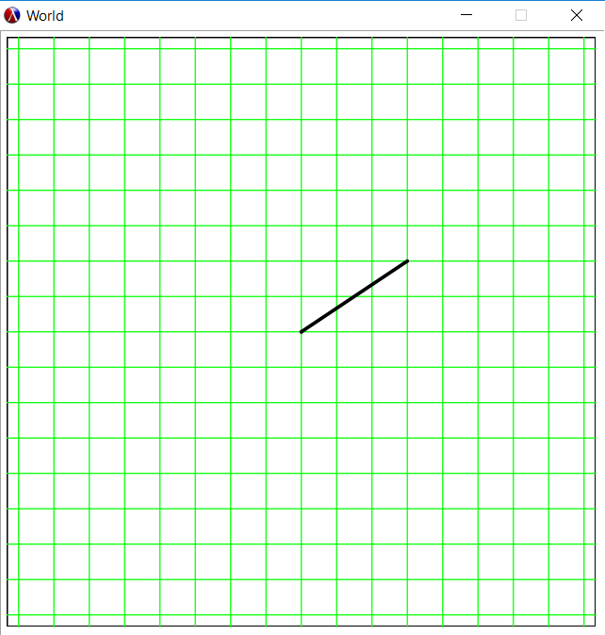
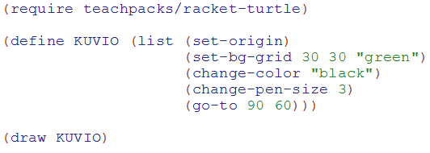
Turtle koordinaatistossa
Origo (0, 0) asetetaan
sijaitsemaan lähtö-
pisteeseen, kuvan keskelle
(90, 30)
Ruudukon
ruudun koko
30x30
(x, y) uusi piste
johon Turtle siirtyy

Slide 5

Turtle in coordinate system
Origin (0, 0) is set to
locate in the starting
point of Turtle
(90, 30)
The size
of the grid
30x30
(x, y) The next
location for Turtle

Slide 6
MÄÄRITTELYIKKUNA
Tutustutaan funktioihin
1) go-to
a) Turtle liikkuu annettuun koordinaattipisteeseen go-to - funktion avulla. Jatka koodia ja ohjaa Turtle tekemään kolmio käyttäen go-to käskyjä.
b) Ohjaa Turtle menemään pisteisiin: (120, 120),
(-120, 120), (120, -120), (-120, -120) ja (0, 0). Montako kertaa Turtle kävi pisteessä (0, 0)?
Vinkki: Katso Turtlen liikkuminen hidastetusti:
muuta draw:n tilalle draw-step-by-step
ja paina välilyöntiä niin saat Turtlen etenemään.

Slide 7
MÄÄRITTELYIKKUNA
Tutustutaan funktioihin
2) mirror-x-on, mirror-x-off
a) Turtlelle voidaan aktivoida peilaus x-akselin suunnassa mirror-x-on. Peilaustoiminnon saa pois päältä kutsumalla mirror-x-off. Kokeile seuraavaa koodia:
(mirror-x-on)
(go-to 120 120)
(go-to -120 120)
(go-to 0 0)
(mirror-x-off)
b) Vaihda mirror-x-on:n tilalle mirror-y-on. Mitä tapahtuu? Miksi?

Slide 8
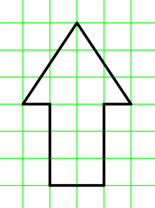
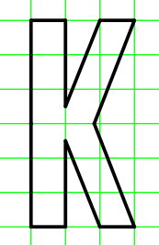
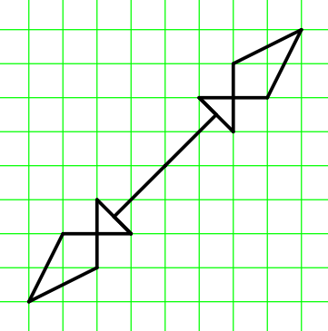
MÄÄRITTELYIKKUNA
Muokkaa tehtävän koodia (vinkki: go-to, mirror-x-on, mirror-y-on)
Tehtävä 1
Piirrä peilauksen avulla oheiset kuviot
a) b) c)
Tehtävä 2
Suunnittele oma kuvio, jonka piirrät Turtlen peilaustoiminnon avulla. Piirrä kuvio ensin ruutupaperille.

Slide 9
DEFINITIONS WINDOW
Modify the code (hint: go-to, mirror-x-on, mirror-y-on)
Exercise 1
Draw the following images using mirroring:
a) b) c)
Exercise 2
Design your own image using the mirroring function of Turtle. Draw your image first on a piece of grid paper.

Slide 10
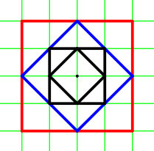
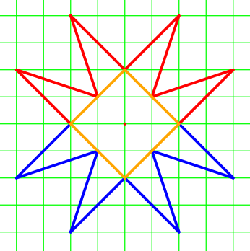
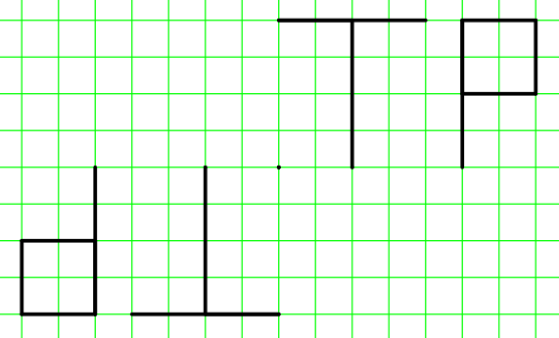
MÄÄRITTELYIKKUNA
Muokkaa tehtävän koodia (vinkki: go-to, mirror-x-on, mirror-y-on, change-color)
Tehtävä 3
Piirrä peilauksen avulla oheiset kuviot
a) b)
Tehtävä 4
Peilaa Turtlen avulla omat nimikirjaimesi sekä x- että y-akselin suunnassa. Piirrä nimikirjaimet ensin ruutupaperille.

Slide 11
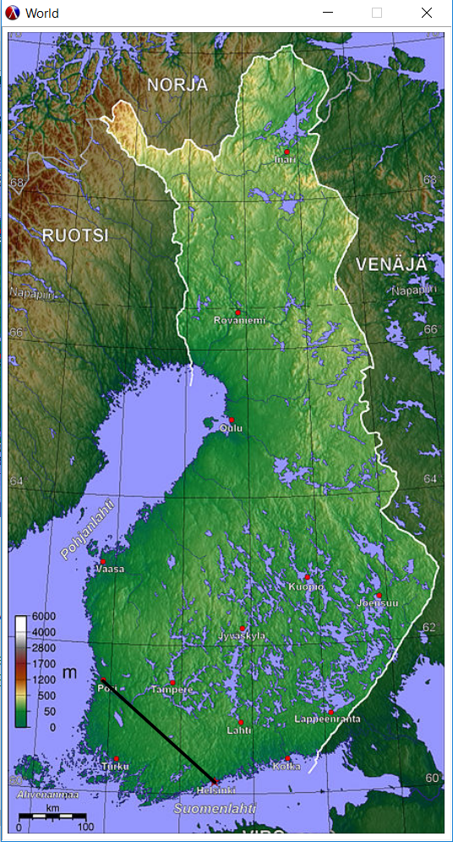
348
y
Turtle
kartalla
(76, 122)
638
(165, 40)
x

Slide 12
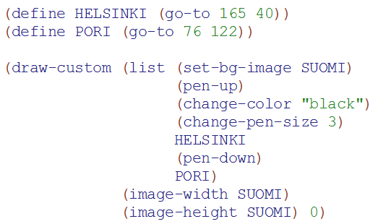
Turtle kartalla
y
x ja y koordinaatit
Turtle liikkui
Poriin
.
Koodi joka piirtää
reitin
Turtle
lähti
Helsingistä
Origo (0, 0) sijaitsee kuvan
vasemmassa alalaidassa
x

Slide 13
MÄÄRITTELYIKKUNA
Tutustutaan funktioihin
1) define ja go-to
Turtle liikkuu annettuun koordinaattipisteeseen go-to - funktion avulla. Voimme tallentaa funktiokutsun definen avulla antamalla sille nimen.
(define PORI (go-to 76 122))
Tee vastaava määrittely Tampereelle.
Vinkki: Arvioi ensin Tampereen x- ja y-koordinaatti, lisää TAMPERE Turtlen komentolistaan, testaa ja korjaa x:ää ja y:tä kunnes saat Turtlen osumaan oikeaan pisteeseen.

Slide 14
MÄÄRITTELYIKKUNA
Muokkaa tehtävän koodia (vinkki: go-to, define)
Tehtävä 1
Ohjaa Turtle kulkemaan yhden kerran kaikkien karttaan merkittyjen kaupunkien kautta ja palaamaan Helsinkiin. Koska koordinaattipisteiden saaminen oikealle kohdalle vaatii hieman kokeilua ja hienosäätöä, jakakaa tehtävä niin, että yksi pari etsii yhden kaupungin sijainnin (x ja y) ja kertoo sen muille.
Tutki reittiä. Onko se lyhyin mahdollinen reitti? Onko mahdollista tehdä lyhyempi reitti?
Tehtävä 2

Slide 15
POISTETTU

Slide 16
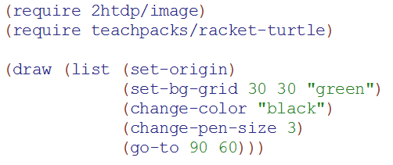
Turtle koordinaatistossa
Origo (0, 0) asetetaan
sijaitsemaan lähtö-
pisteeseen, kuvan keskelle
(90, 30)
Ruudukon
ruudun koko
30x30
(x, y) uusi piste
johon Turtle siirtyy

